Slide 1



Slide 2
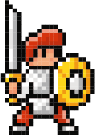
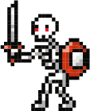
¿Qué es Mythologic?
Mythologic es un modo de contar historias en un mundo de fantasía, espada y mitología,
donde la interacción con elementos de las diferentes mitologías serán parte importantísima
para el desarrollo del juego.
2

Slide 3

1. ¿Quienes somos?
Somos Alex, Fran y Eros, un grupo de alumnos del primer año de DAM.
2. ¿Qué hacemos?
Estamos desarrollando un juego de rol con el fin de poder programarlo y ejecutarlo.
3. ¿Cuando lo hacemos?
Estamos en ello, es un proyecto a largo plazo pero con vistas a acabarlo en menos de un año.
3

Slide 4
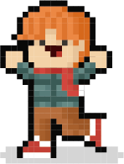


Nuestros héroes
Heres
Lessa
Ino
4

Slide 5



Viaja por donde quieras
Distintas mitologías a tu elección
5

Slide 6




Crea
tu
Propia
historia
Mazmorras
Ciudades
Cuevas
Bosque
6

Slide 7


Enemigos
Enemigos básicos
Son los enemigos que nos encontramos durante nuestro viaje, desde esqueletos del inframundo a salvajes soldados nórdicos.
Dioses
Son los enemigos finales de cada zona, los cuales al derrotarlos nos permitirán viajar a otra ubicación.
7

Slide 8

Objetivos del juego
Viajar por las diferentes mitologías disponibles.
Avanzar por cada mitología derrotando a los enemigos.
Derrotar al dios de cada mitología para poder seguir avanzando.
8

Slide 9


Cuidado por donde pisas…
En el juego es possible que nuestros personajes mueran y no puedan acabar
con su aventura,… asi que cuidado por donde pisas viajero……
9

Slide 10



Haz uso de infinidad de objetos
Objetos de ataque
· Tales como bombas para poder derrotar a nuestros enemigos
Objetos de sanación
· Pociones, nuestra aventura será dificil y necesitaremos ayuda.
Objetos equipables
· Para hacer frente a los enemigos necesitaremos armas poderosas
10

Slide 11
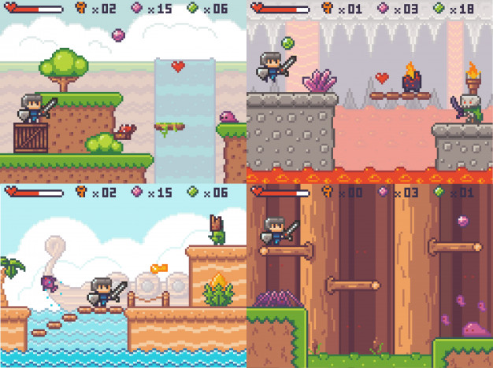
Disponible en todas las plataformas
Smartphone
Tablet
Computer
11

Slide 12
Juega en cuatro pasos
1
2
3
4
Elije tu personaje
Elije tu primer destino
Derrota a todos tus enemigos
No olvides disfrutar
12

Slide 13
1
Rol
4
Diversión
M
Y
T
H
O
L
O
G
I
C
2
Mitología
5
Exploración
3
Acción
6
Cooperativo
13

Slide 14




Slide 15
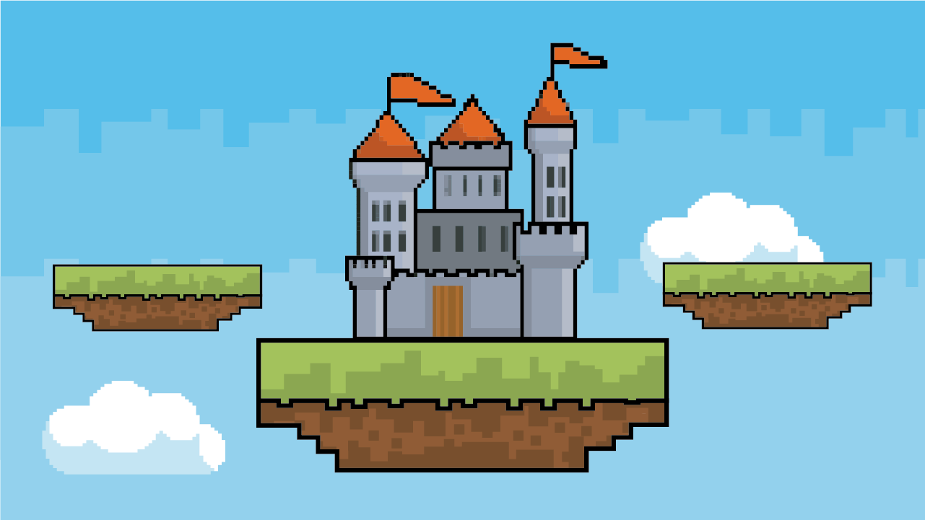
Créditos
Eros Agreda
Alex Arroyo
Fran García
15

